Slide 1
모바일프로그래밍 UI 가이드
플랜맨

Slide 2
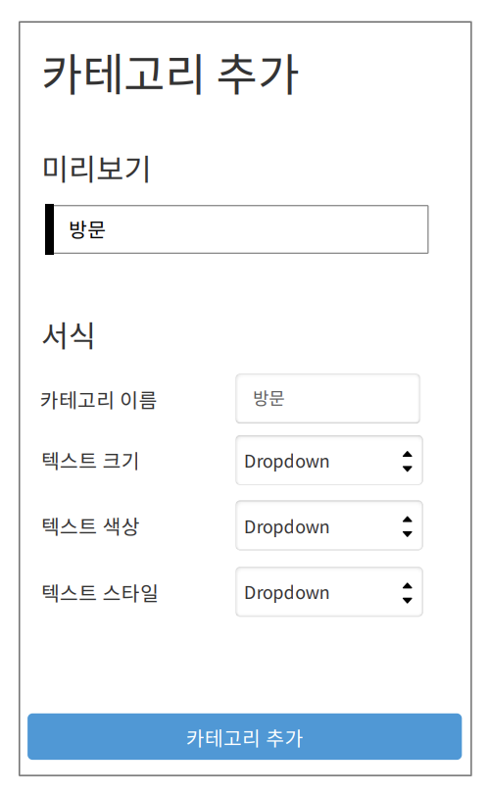
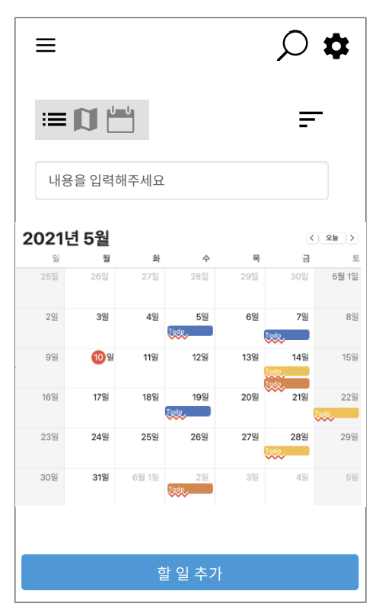
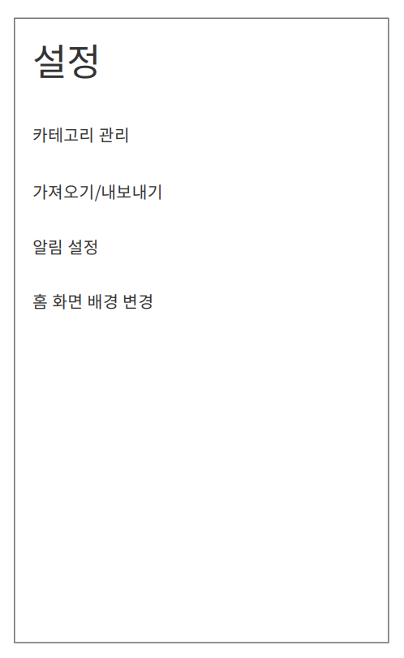
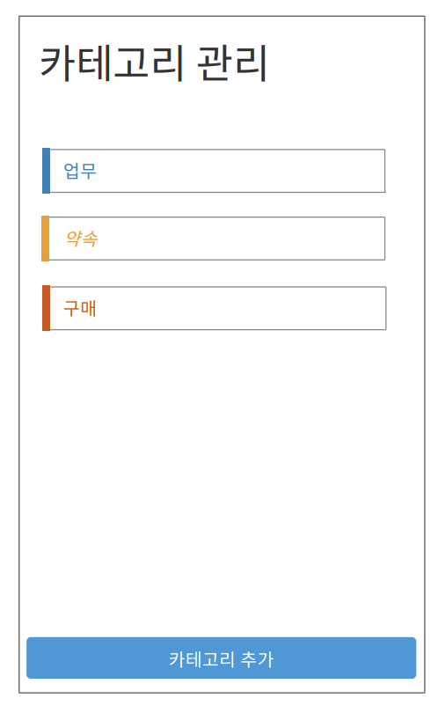
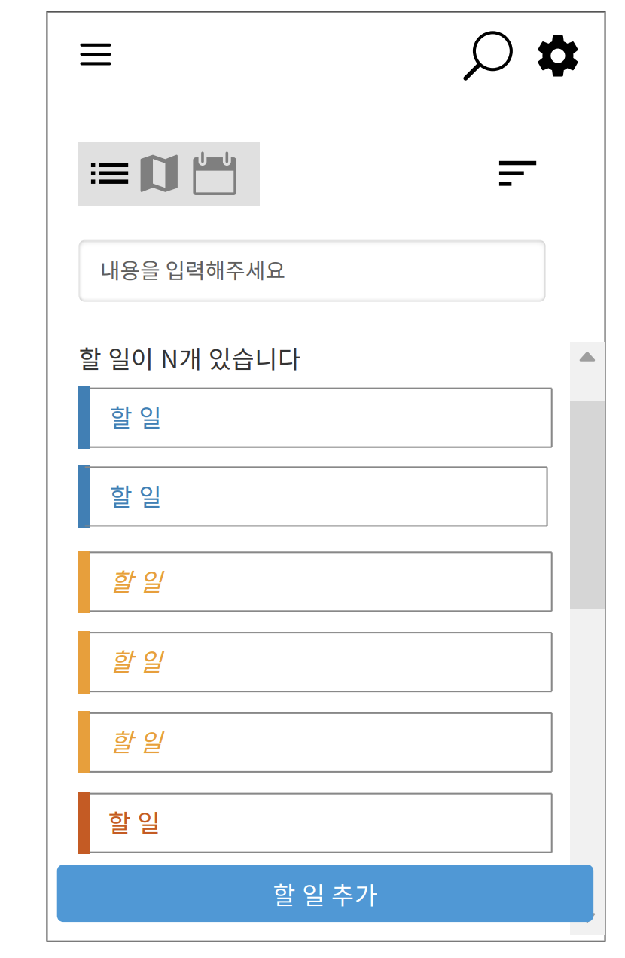
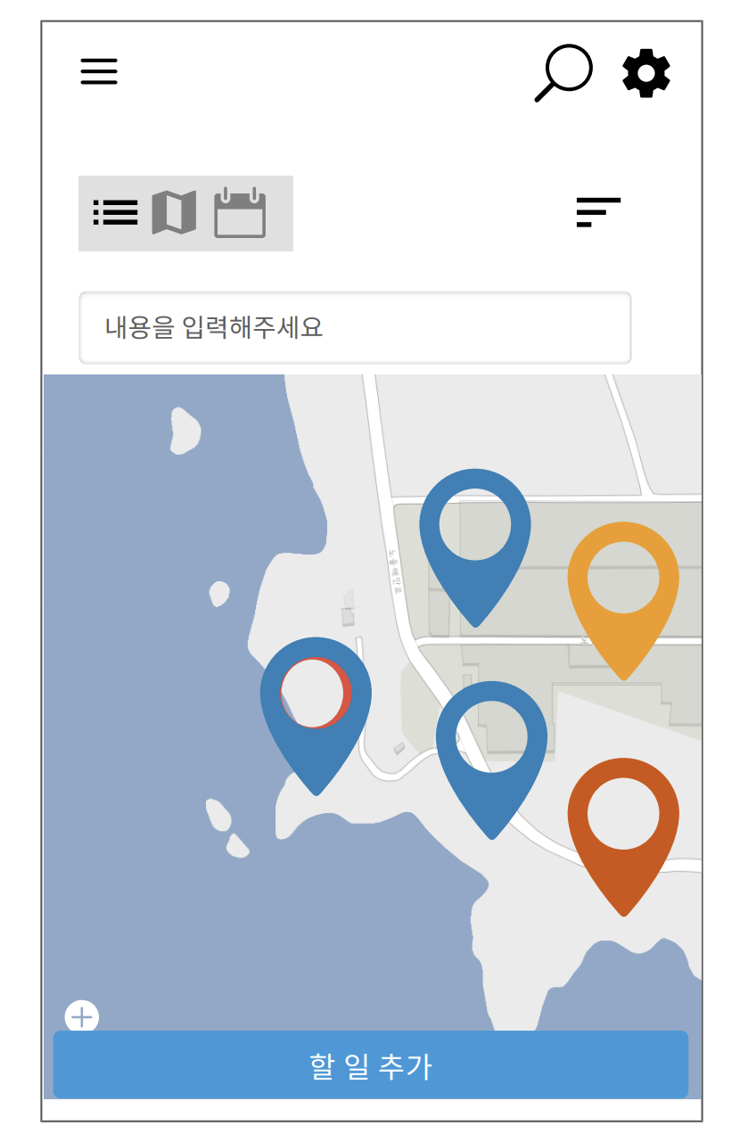
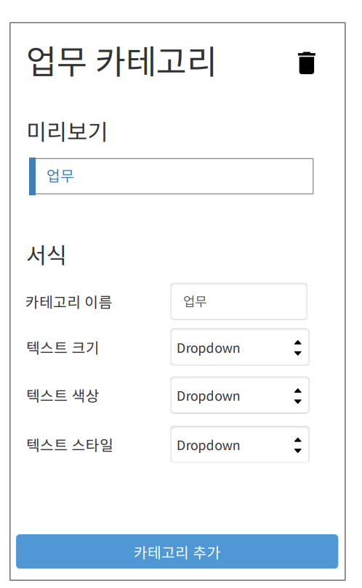
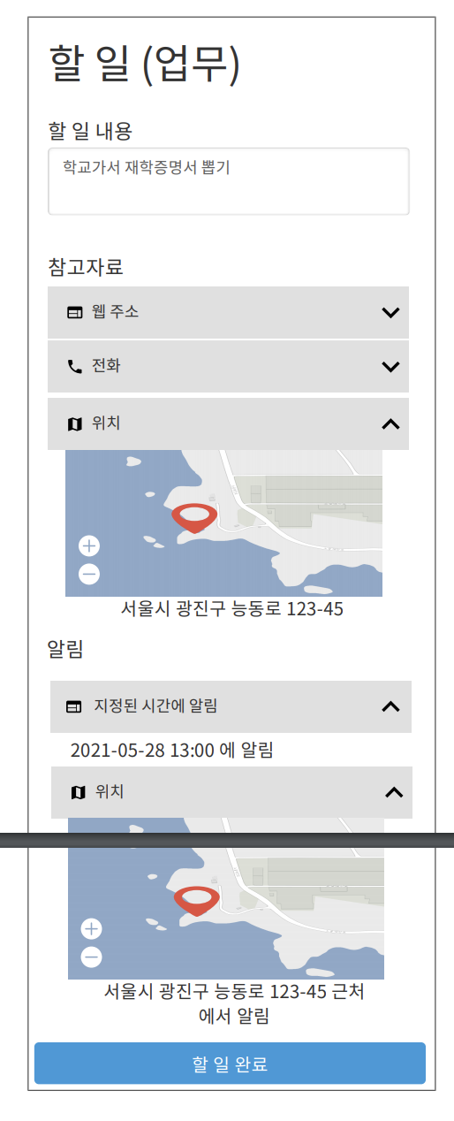
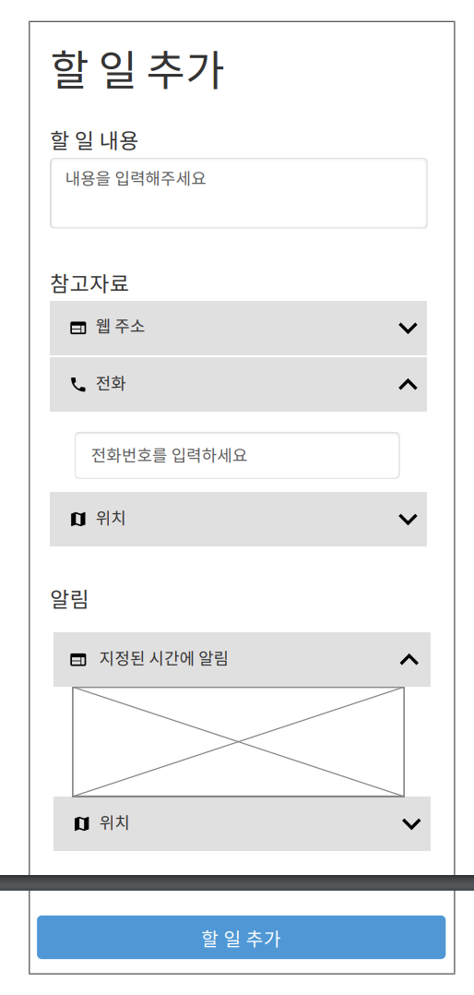
UI 흐름도

Slide 3
UI 흐름도 상세 -1
스와이프해서 페이지 전환 가능

Slide 4
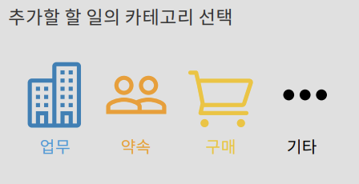
UI 흐름도 상세 -2
할 일 추가 버튼 클릭 시

Slide 5
UI 흐름도 상세 -3-1
할 일 클릭 시
할 일 상세보기 페이지로 이동

Slide 6
UI 흐름도 상세 -3-2
할 일 완료 클릭 시
해당 할 일을 휴지통으로 이동 후 메인 페이지로 복귀

Slide 7
UI 흐름도 상세 -4
설정 페이지로 이동

Slide 8
UI 흐름도 상세 -5
카테고리 관리 페이지로 이동

Slide 9
UI 흐름도 상세 -6-1
선택한 카테고리 수정 페이지로 이동

Slide 10
UI 흐름도 상세 -6-2
수정 완료 시 카테고리 관리 페이지로 이동

Slide 11
UI 흐름도 상세 -7-1
카테고리 추가 페이지로 이동

Slide 12
UI 흐름도 상세 -7-2
추가 완료 시 카테고리를 추가하고
다시 카테고리 관리 페이지로 이동

